Slide 1
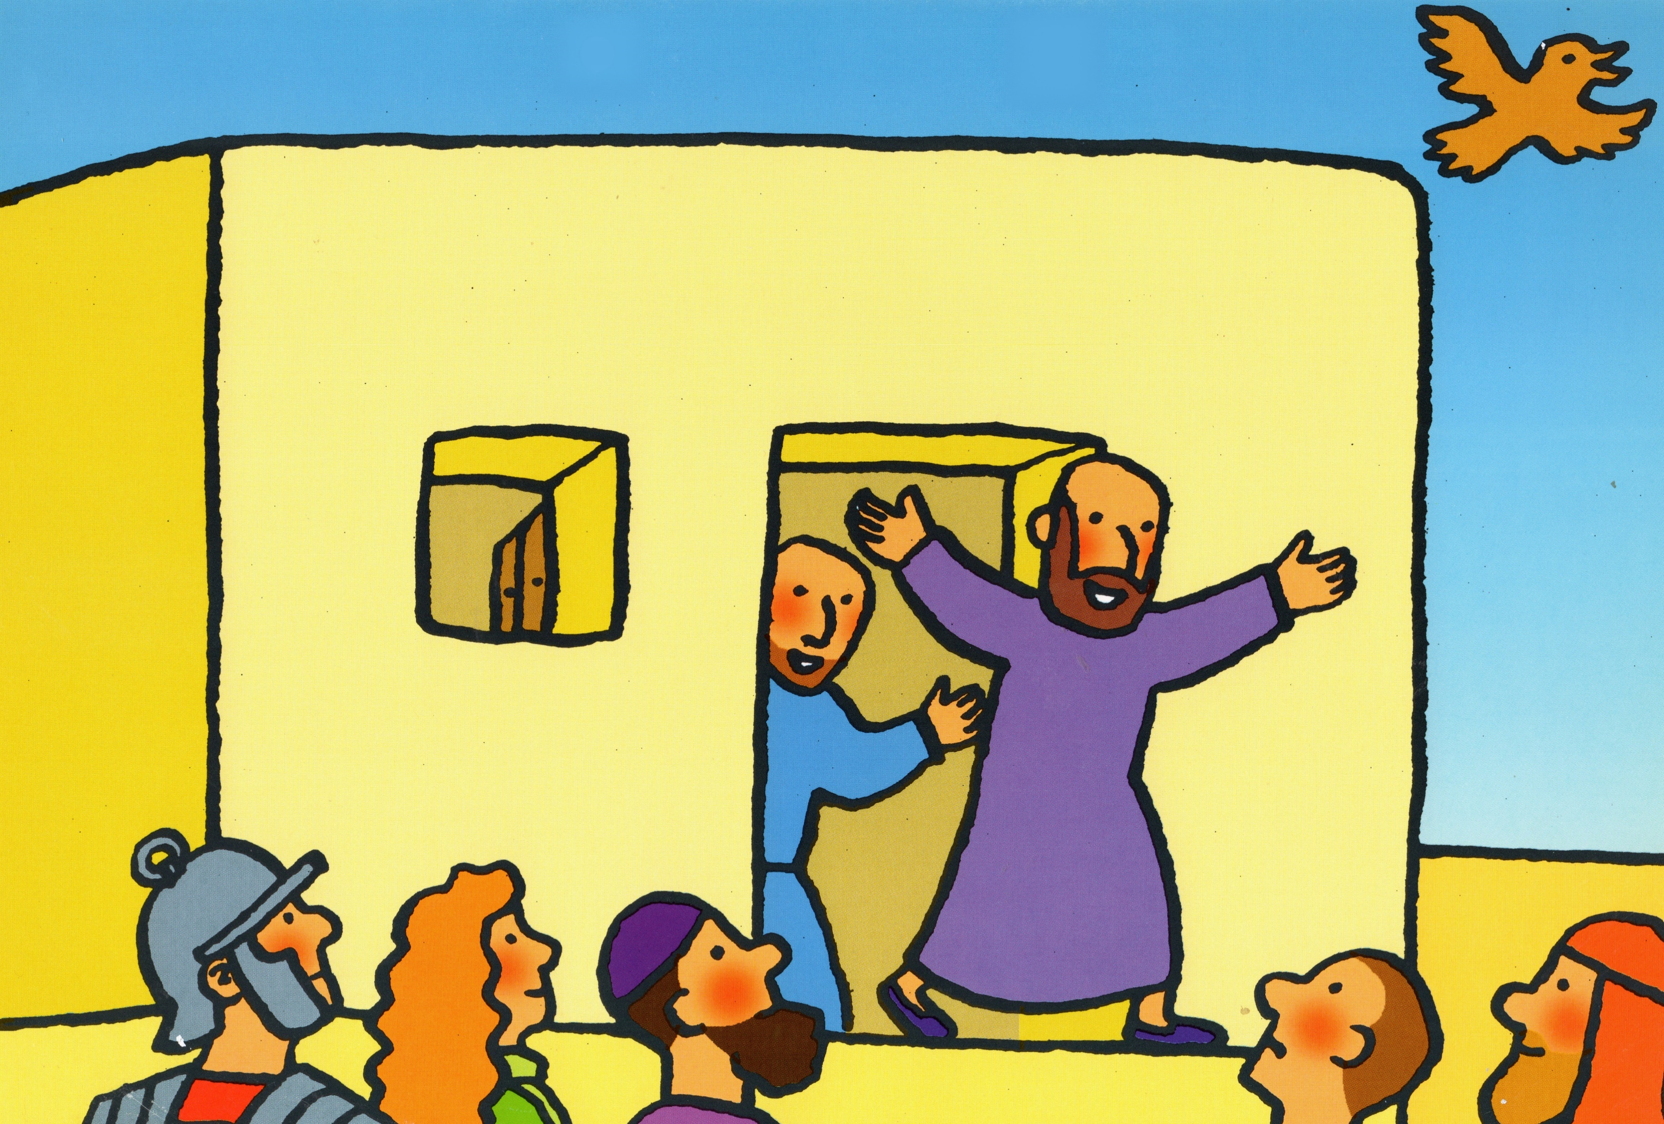
Diaporama Pentecôte
Images Averbode

Slide 2
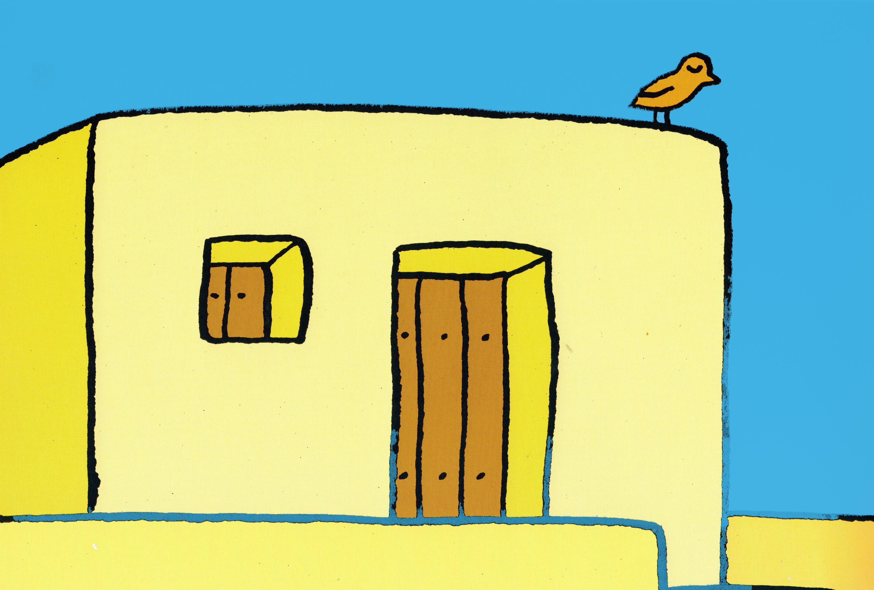

Slide 3
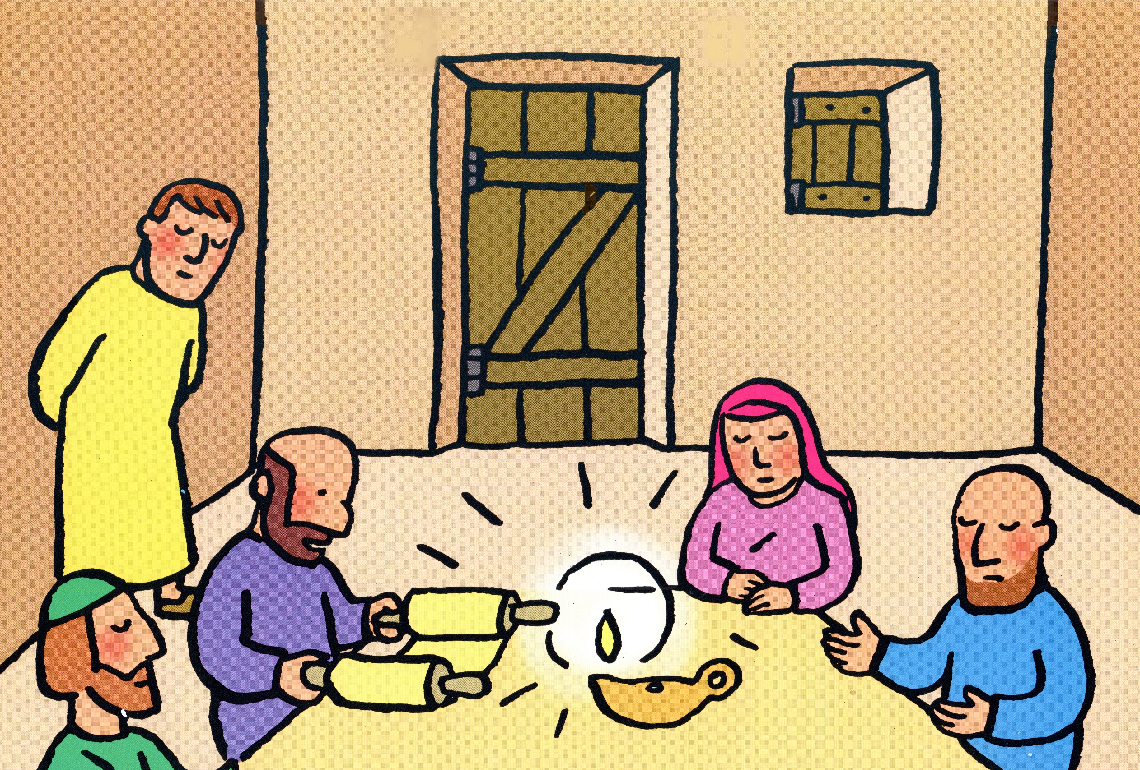

Slide 5
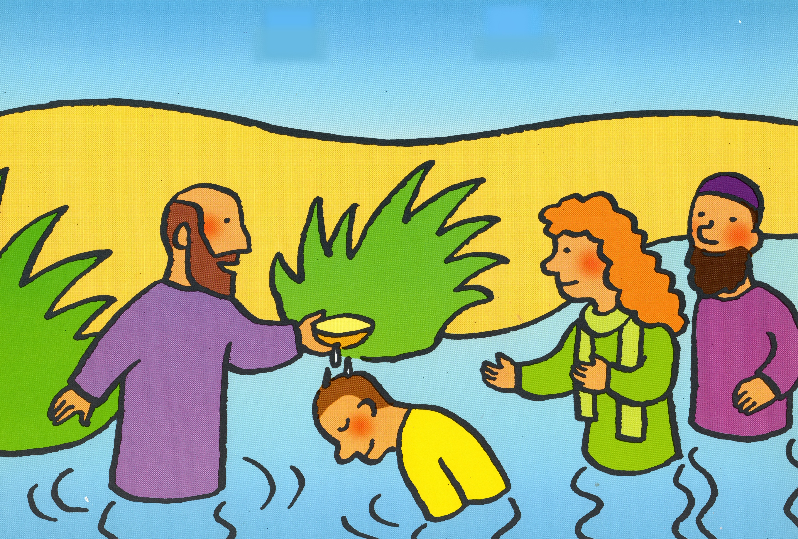

Slide 6
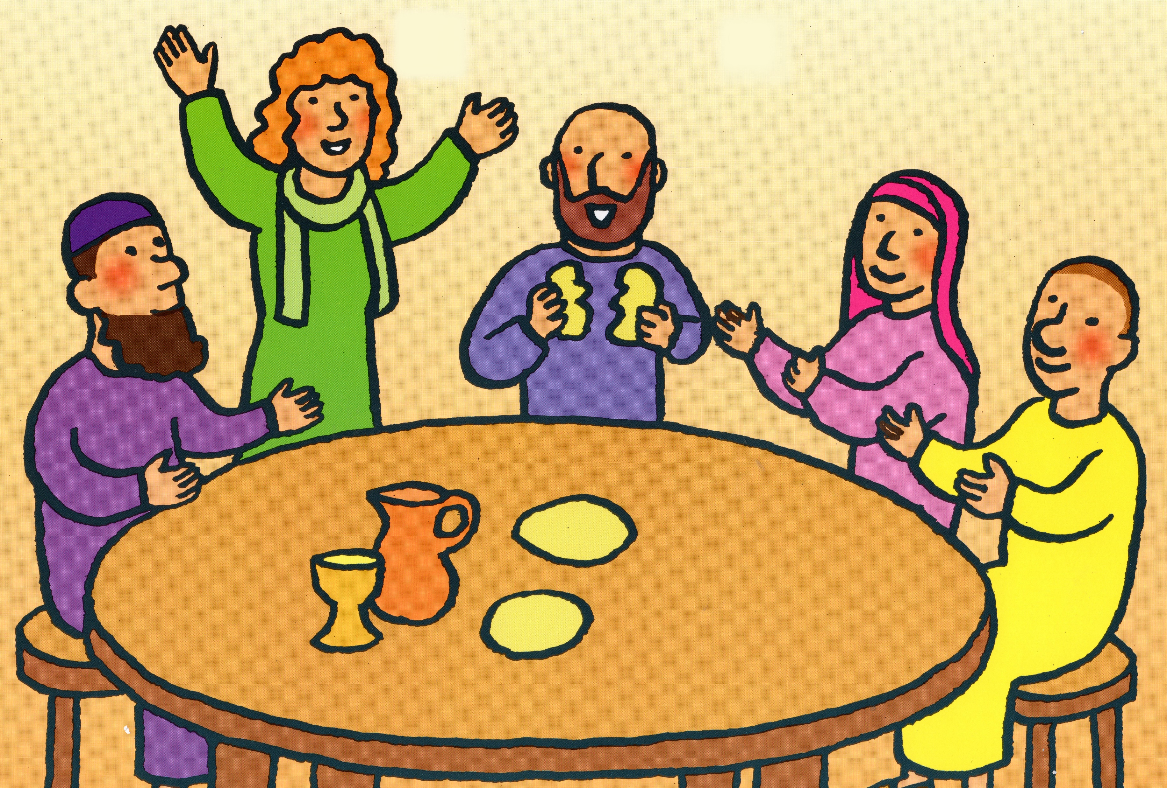

Slide 7
Réalisation Catéchèse Par la Parole
Module Babel Pentecôte

